Slide 1
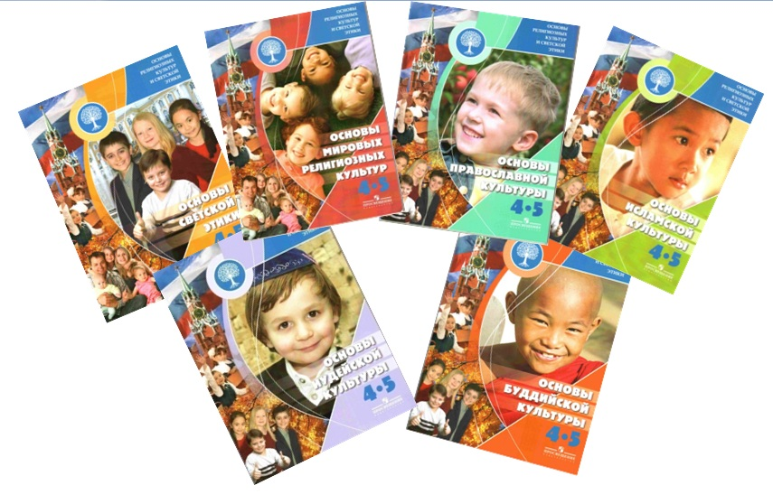
Родительское собрание Введение учебного курса «Основы религиозных культур и светской этики»

Slide 2
Зачем в школе вводится курс «Основы религиозных культур и светской этики»?
Ради чего я готов жить, жить изо дня в день, из часа в час, и за что я готов жизнь свою положить?
Воспитание детей было и остаётся самым трудным видом деятельности в мире. Что может быть сложнее и ответственнее, чем воспитать в человеке Человека?

Slide 3
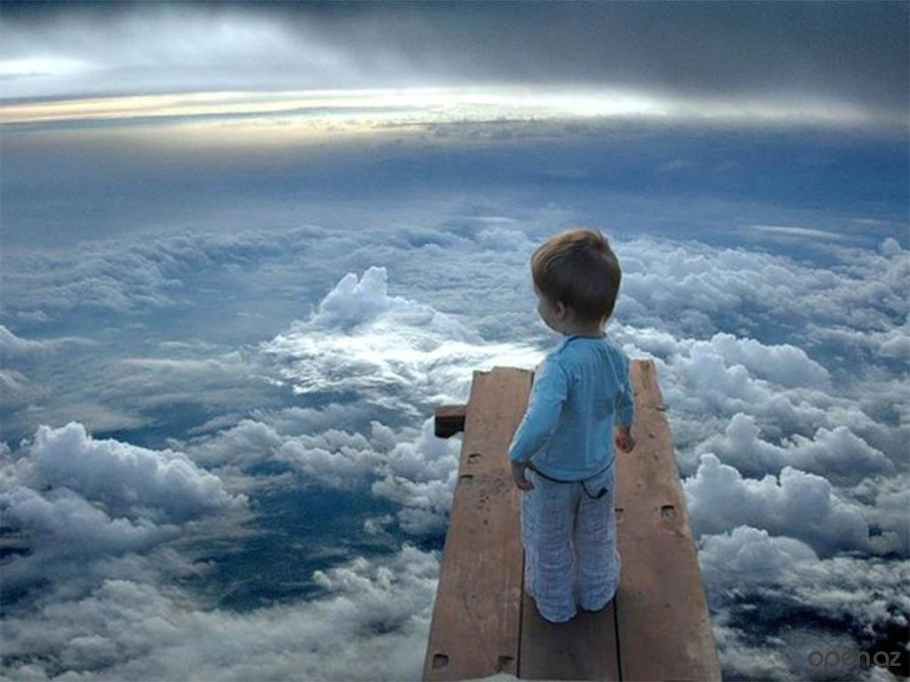
Почему в 4 классе начинают изучать новый курс?
В этот период меняется отношение ребенка к себе, родителям, школе, образованию. Происходит переоценка ценностей. Ребёнок покидает начальную школу, он будет испытывать немалые трудности в адаптации к новой системе обучения в основной школе.
Необходимо поддержать
ребёнка в этот сложный
для него период.

Slide 4
Проблема воспитания
Воспитание осуществляется в диалоге отцов и детей.
Однако их отношения довольно часто принимают драматический характер: старшее поколение, стремясь оградить молодёжь от ошибок, хочет передать ей собственный опыт, собственные модели поведения и представления, молодое поколение в то же время, не желая жить чужим умом, отстаивает своё право на самостоятельный путь, своё понимание жизни.

Slide 5
К сожалению, на разговоры о важном — о смысле жизни, о выборе ценностей, о добре и зле остаётся слишком мало времени. Но именно эти темы актуальны для младшего подростка, в котором начинает пробуждаться чувство взрослости.

Slide 6
Идея этого курса
Объединить нас, создать основу для содержательного диалога отцов и детей способна культурная традиция.

Slide 7
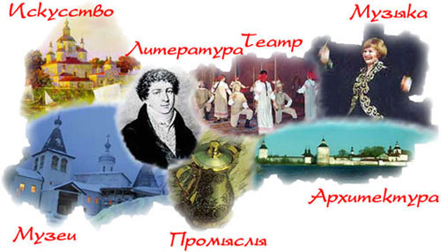
Курс является культурологическим и направлен на развитие у школьников 4-х классов представлений о нравственных идеалах и ценностях, составляющих основу религиозных и светских традиций многонациональной культуры России, на понимание их значения в жизни современного общества, а также своей сопричастности к ним.

Slide 8
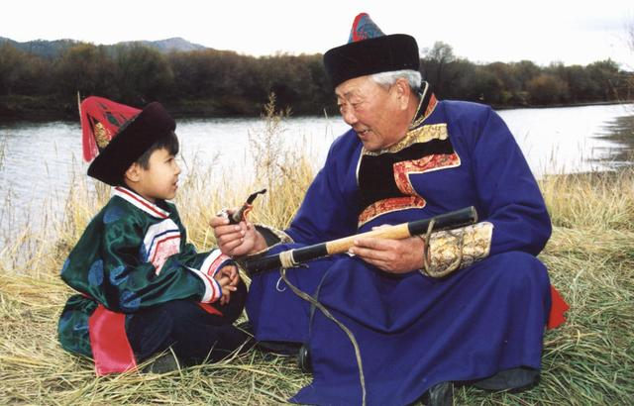
Одна из важнейших задач курса «Основы религиозных культур и светской этики» — это доверительное общение между родителями и детьми с опорой на нравственные основы семейной жизни.
Семья основана на любви, взаимной поддержке, взаимопонимании. Счастье детей зависит от обстановки в семье, от степени взаимопонимания и доверия, от способности взрослых пережить все проблемы ребёнка, найти и сказать ему вовремя нужное слово.

Slide 9
Основными задачами ОРКСЭ являются:
знакомство обучающихся с основами православной, мусульманской, буддийской, иудейской культур, основами мировых религиозных культур и светской этики по выбору родителей (законных представителей);
развитие представлений обучающихся о значении нравственных норм и ценностей в жизни личности, семьи, общества;
обобщение знаний, понятий и представлений о духовной культуре и морали, ранее полученных в начальной школе, формирование ценностно-смысловой сферы личности с учётом мировоззренческих и культурных особенностей и потребностей семьи;
развитие способностей обучающихся к общению в полиэтничной, разномировоззренческой и многоконфессиональной среде на основе взаимного уважения и диалога. Основной методологический принцип реализации ОРКСЭ – культурологический подход, способствующий формированию у младших школьников первоначальных представлений о культуре традиционных религий народов России (православия, ислама, буддизма, иудаизма), российской светской (гражданской) этике, основанной на конституционных правах, свободах и обязанностях человека и гражданина в Российской Федерации.

Slide 10
Содержание курса
Содержание курса «Основы религиозных культур и светской этики» имеет воспитательный, нравственно-развивающий характер. Успешное решение воспитательных задач возможно только в согласованном взаимодействии семьи и школы. Новый учебный курс рассчитан именно на такое педагогическое партнёрство учителей и родителей.
Мы не имеем права забывать, что для ребёнка самый действенный образец жизнелюбия, нравственного самоопределения — это его родители.

Slide 11
Курс «Основы религиозных культур и светской этики»
включает в себя модули:
Основы православной культуры;
Основы исламской культуры;
Основы буддийской культуры;
Основы иудейской культуры;
Основы религиозных культур народов России;
Основы светской этики.

Slide 12
Что будут изучать дети?
Россия — наша Родина.
Основы религиозной культуры.
Любовь и уважение к Отечеству. Патриотизм многонационального и многоконфессионального народа России.
Духовные традиции многонационального народа России.

Slide 13
Такая конструкция даёт возможность родителям выбрать, а школьникам изучать один модуль и одновременно скрепляет разные модули общими темами, обеспечивая единство курса «Основы религиозных культур и светской этики».

Slide 14
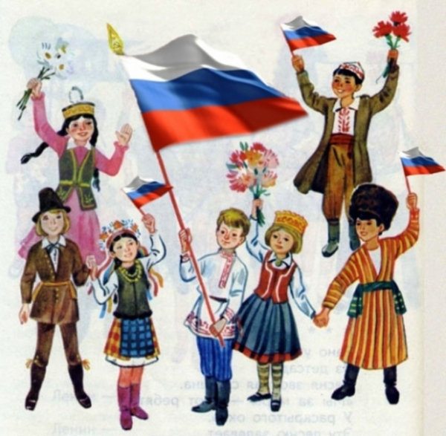
Базовые национальные ценности
патриотизм;
социальная солидарность;
гражданственность;
семья;
труд и творчество;
наука ;
традиционные российские религии;
искусство и литература;
природа

Slide 15
Модуль «Основы православной культуры»
Школьники познакомятся с символическим языком православной художественной культуры, искусством иконы, фрески, церковного пения, с христианским отношением к семье, родителям, труду, долгу и ответственности человека в обществе.

Slide 16
Модуль «Основы исламской культуры»
знакомит школьников с основами духовно-нравственной культуры мусульманства или ислама. Ислам сформировал целостную систему духовных и нравственных ценностей, которые вошли в жизнь всех мусульманских народов.

Slide 17
Модуль «Основы буддийской культуры»
Изучение в школе этого модуля призвано в доступной форме познакомить учащихся с основами буддийской культуры: ее основателем, буддийским учением, нравственными ценностями, священными книгами, ритуалами, святынями, праздниками, искусством.

Slide 18
Модуль «Основы иудейской культуры»
ориентирован на семьи, сознающие свою связь с религиозной традицией и культурой иудаизма. Изучение этого модуля направлено на то, чтобы в доступной форме представить основы знаний об этой религиозной традиции в историческом, мировоззренческом, культурном аспектах

Slide 19
Модуль «Основы религиозных культур народов России»
направлен на развитие у учеников 4 класса представлений о нравственных идеалах и ценностях, составляющих основу религий, традиционных для нашей многонациональной страны.

Slide 20
Модуль «Основы светской этики»
направлен на знакомство школьников с основами нравственности, даёт первичные представления о морали и её значении в жизни человека, опираясь на положительные поступки людей. Данный учебный модуль создает условия для воспитания патриотизма, любви и уважения к Отечеству, чувства гордости за свою Родину.

Slide 21
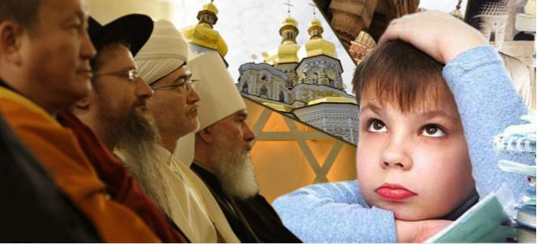
Правовые принципы, являющиеся фундаментальными для духовно-нравственного образования:
свобода совести;
отделённость религиозных организаций от государства;
светский характер образования.

Slide 22
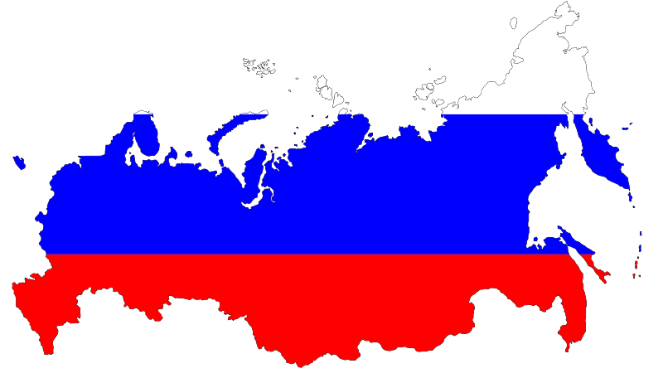
Из речи президента РФ
«Ученики и их родители должны будут самостоятельно выбрать предмет обучения. Выбор учеников и их родителей, конечно, должен быть абсолютно добровольным – это важнейшее дело».

Slide 23
Современный национальный воспитательный идеал
Высоконравственный, творческий, компетентный гражданин России, принимающий судьбу Отечества как свою личную, осознающий ответственность за настоящее и будущее своей страны, укоренённый в духовных и культурных традициях многонационального народа Российской Федерации

Slide 24
Благодарим за внимание

